Slide 1
Geografické a geolingvistické přístupy ve výzkumu.
Základy SWOT analýzy.

Slide 2
Geografie – základní dělení
FG
– fyzická geografie
SEG
– socio-ekonomická geografie
REG
– regionální geografie

Slide 3
FG
Geologický vývoj a geomorfologie (utváření reliéfu + nerostné suroviny - SEG)
Klimatologie (klimatické pásy)
Hydrologie (vodní toky a plochy)
Pedogeografie (půdy)
Biogeografie (fauna a flóra v různých vegetačních pásech)

Slide 4
SEG
Geografie obyvatelstva a sídel (demografie a migrace)
Zemědělství
Průmysl
Doprava
Kulturní geografie (jazyk, náboženství, národnost, prvky lidové kultury)

Slide 5

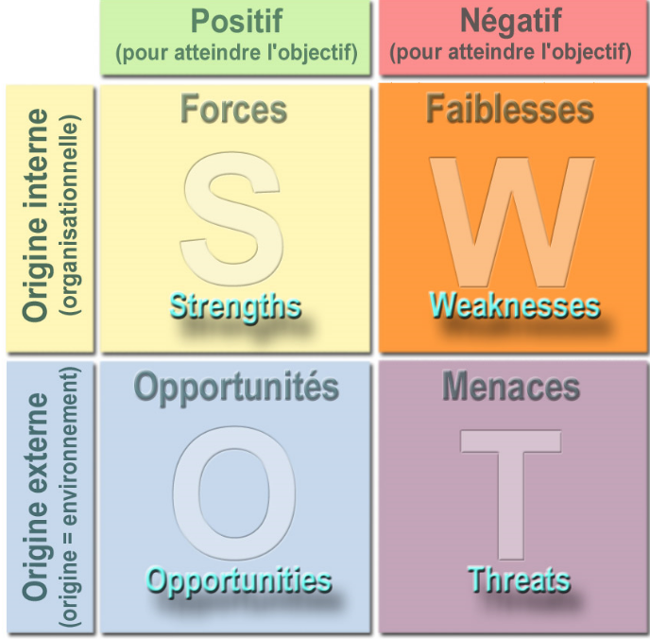
SWOT analýza - Matrice SWOT
Zdroj: google images

